Slide 1


Slide 2

Bem vindos!

Slide 3
Treinamento
de ATENDIMENTO & VENDAS

Slide 4
+ 60%
DAS EMPRESAS DIGITAIS NÃO TÊM UM BOM ATENDIMENTO

Slide 5
E DAS EMPRESAS QUE POSSUEM
MAIS DA METADE
NÃO
ATINGEM AS EXPECTATIVAS DOS CLIENTES

Slide 6
POR QUE???

Slide 7
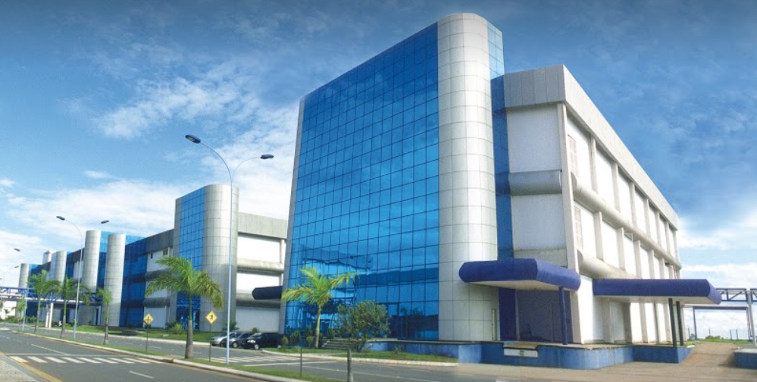
PESSOAS
Certas no Lugar errado
PRODUTO
Não gerando valor ao cliente
PROCESSOS
Padrão, não saber o que fazer, como resolver!

Slide 8
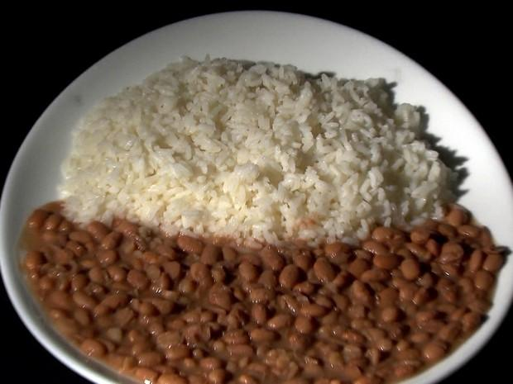
Então como fazer o certo?
FAZER O BÁSICO
O famoso Arroz com feijão bem feito é o que muda tudo!

Slide 9
A ESSÊNCIA DOS
Pixel’s
Quem somos:
Consultores, influenciadores, mentores e sócios não monetários dos nossos parceiros com o objetivo de ajudá-los a desenvolver a sua empresa e ajudar a fortalecer suas habilidades como empreendedores. Resultado final:
Crescimento Exponencial da empresa, agregando valor e consequentemente cliente extremamente satisfeitos!

Slide 10




Receita
Vendas
Entender o modelo atual de dos nossos clientes e ajudar seu negócio nas dificuldades e dores. Para solucionar através das nossas soluções e fazendo-os enxergar como melhorar seu faturamento..
Entender os processos, ferramentas, conhecimento em atendimento e identificar possíveis melhorias no negócio dos nossos parceiros.
Conhecimento
Planejamento
Juntos vamos traçar uma rota e um plano de ação visando sempre o seu crescimento, melhorias e ideias para o desenvolvimento do negócio.
Transferir meu conhecimento e experiências no Ecossistema para desenvolver o seu negócio e atingir os resultados esperados.

Slide 11
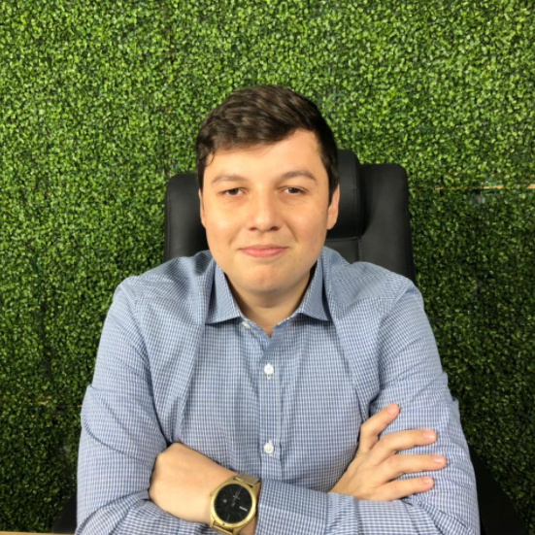
Higor Plens
Diretor Comercial & Coord. Partners Grupo Four Pixel
Sócio da Agência Digital
Ex Sales Executive na Maior Agência de Inbound Commerce do país
5.000 Lojistas de moda atendidos
1 ano e meio de Four Pixel
7 anos em Marketing
5 anos em Vendas

Slide 12
O inconsciente

Slide 13
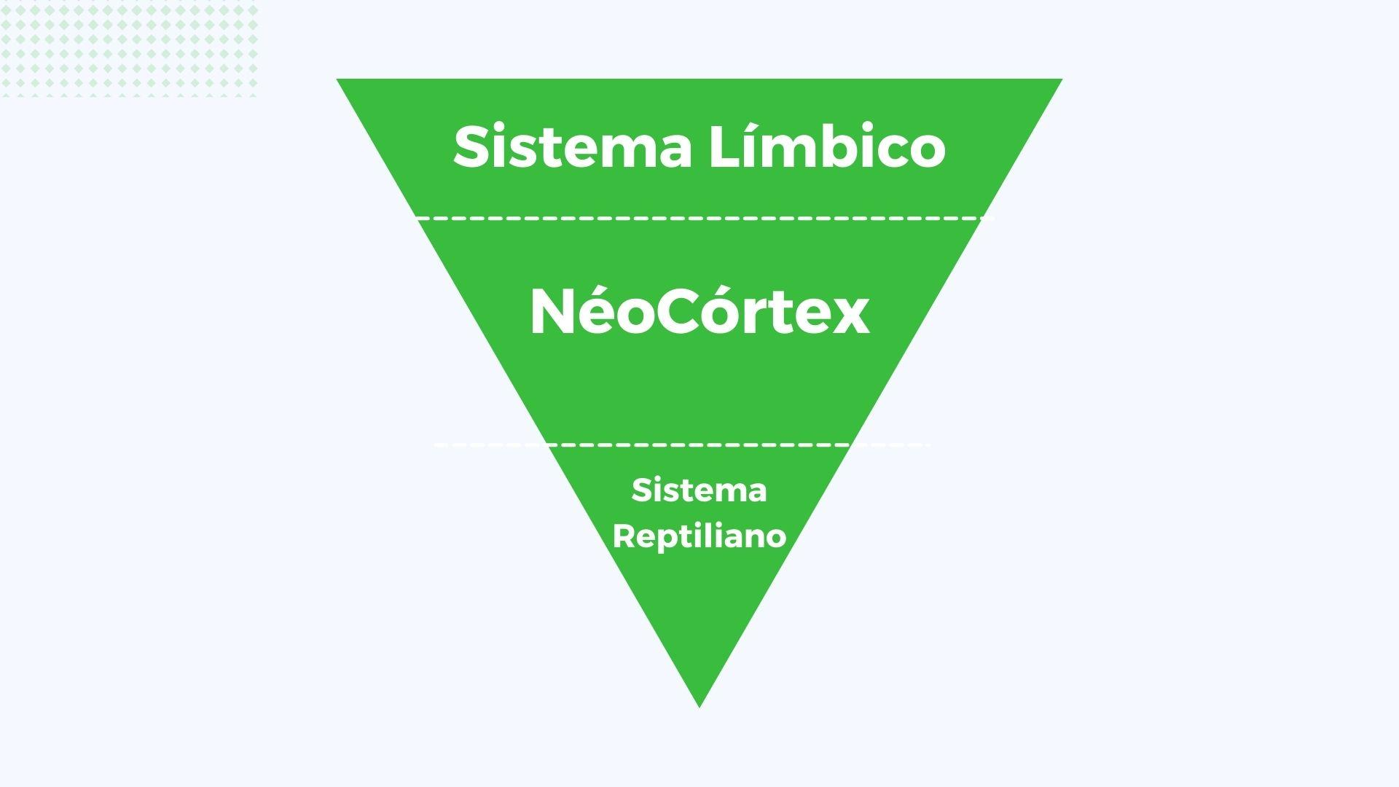
NOSSO CÉREBRO TEM 3 PRINCIPAIS REGIÕES

Slide 14
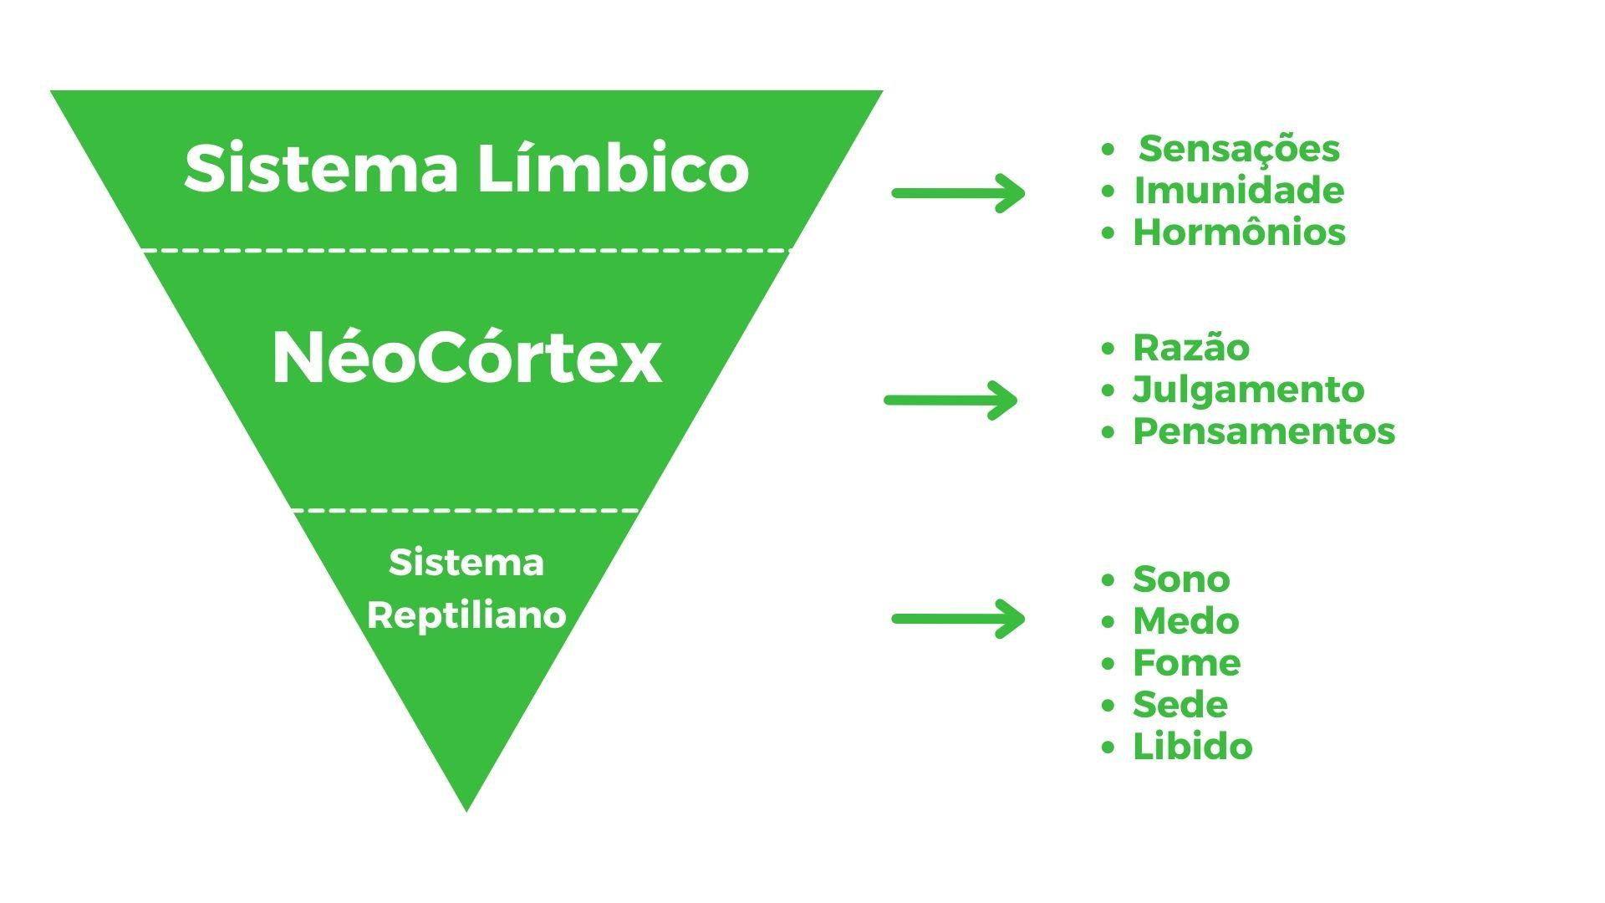
Que são distribuídos da seguinte forma…

Slide 15
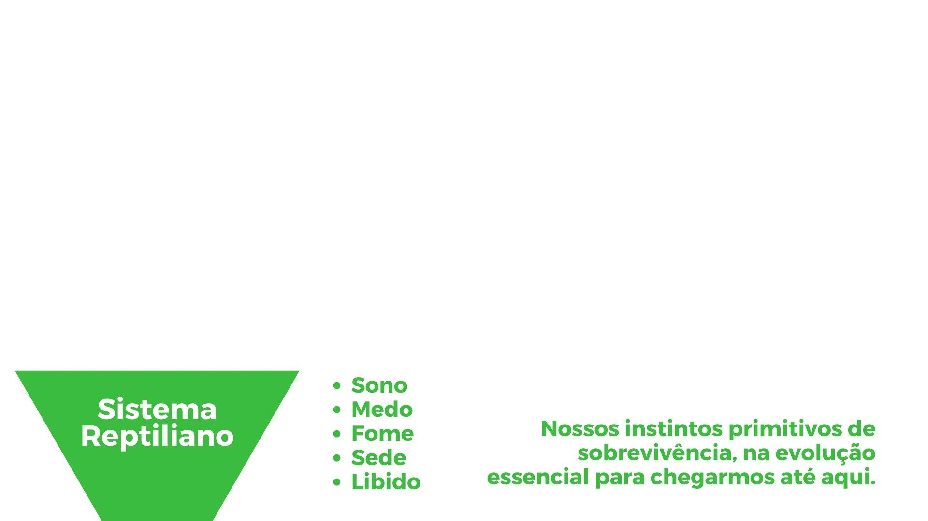
SABE QUAL É O RESPONSÁVEL PELA DECISÃO?
Nós vivemos para conquistar o máximo possível dessas 5 sensações e cada uma responsável por nos manter vivos.
Quanto mais conseguirmos economizar tempo melhor, pois conseguimos dormir mais, ter mais prazer, comer melhor, matar a nossa sede, melhorar nossa segurança, sentir menos medo e viver melhor

Slide 16
NO FUNDO SÓ QUEREMOS SOBREVIVER, NOS ESFORÇAR MINIMAMENTE PARA TERMOS MAIS DESSAS 5 COISAS NA VIDA.
Para vendermos um produto, uma ideia, nossa imagem ou para encantar e conquistar pessoas nós temos que fazer ele IMAGINAR “COMO PODE SE ESFORÇAR MENOS E TER MAIS”
Vamos de exemplo:
“Imagina só que bacana se você não precisar mais se preocupar com cliente mal atendido ou respondido, por que tem isso na mão a qualquer momento”. Você não está vendendo um produto, está mostrando como ele pode ter mais tempo para:
Dormir mais
Comer mais
Ter mais prazer
Sentir menos medo
Beber mais / Matar mais a sede

Slide 17
2. A percepção

Slide 18
O QUE NÓS PRECISAMOS ENTENDER SOBRE A PERCEPÇÃO DO CLIENTE:
Ele não nos conhece
Não confia na empresa
Não confia em você
Não sabe o que você faz
Não sabe se realmente existimos
Vai questionar e duvidar de tudo!

Slide 19
ATÉ QUE… O PADRÃO MENTAL SEJA QUEBRADO
“Pessoas se conectam com pessoas”.
Por isso que…

Slide 20
“As pessoas precisam de uma justificativa para o próprio cérebro para tomarem uma decisão inconsciente”.
Portanto, tudo só é possível tendo:
Credibilidade, atenção, interesse, gerando valor e personalidade. O resultado disso é uma AÇÃO do nosso cliente.

Slide 21
Imagina-Ação…
Quando surpreendemos positivamente ele se imagina tomando uma ação sobre isso.
E pode ser: Comprando algo nosso, se tornando cliente, indicando a gente para mais alguém, avaliando o atendimento, satisfação, realização por resolver o problema em que tinha entre outros.

Slide 22
3. Como gerar conexão

Slide 23
Quem é você? O que você faz? Como pode me ajudar? Como funciona? Isso é para mim? Funcionou para quem? Quanto custa? Como eu tenho?
Essas perguntas que temos que responder para conquistar e encantar um cliente. Seja para vendas ou para atendimento. O que você precisa responder para um cliente?
Quem sou, Funciona? É para Mim? Para quem?
Vamos aos próximos tópicos:
A.I.D.A - C.C.P

Slide 24
A.I.D.A
ATENÇÃO - Como conseguir a atenção do cliente
INTERESSE - Despertar o interesse de nos ouvir
DESEJO - Desejo de tomar uma decisão
AÇÃOO!! - Concluir o que seu subconsciente já processou e justificou.
Para despertar a intenção precisamos do C.C.P
Criar uma conexão com o cliente, conduzí-lo para onde queremos e fazer o pitch. Nosso discurso de atendimento ou vendas

Slide 25
C.C.R.P.M
Conexão
Contexto
Relacionamento
Pitch
Reset - Reconexão
Manutenção

Slide 26
Conexão
Conexão: Fazer um novo amigo, de forma objetiva entendendo a persona. Acolher sem julgar ouvir o problema.
Ex:
“Fala Júlio, tudo na paz meu querido?”
“Olá Juliana, boa tarde! Prazer em conversar contigo!”
Com um discurso assim o cliente se sente especial, importante, algo mais pessoal, amigável e se conecta mais fácil.

Slide 27
Contexto
Contexto: Fazer a pessoa entender o seu objetivo de forma clara e direta. Por que você está falando com aquela pessoa!
Ex:
“Júlio, meu nome é Higor sou Diretor Comercial do Grupo Four Pixel, estou entrando em contato porque percebi que você precisa melhorar o atendimento da sua empresa, você se cadastrou em nosso site para nos contratar. Você se lembra?”
Você entrega o contexto e na sequência faça-o pensar se faz sentido a informação.

Slide 28
Relacionamento
Relacionamento: Engaje, entenda, conheça com quem está falando, qualifique essa pessoa. “Eu tenho uma solução para isso”.
Ex:
“Júlio, obrigado pela confirmação. Eu vejo que temos bastante a conversar mas eu preciso entender melhor seu cenário. Você atualmente tem uma empresa? Quantos atendentes têm no seu time?”
Dessa forma conseguimos qualificar a pessoa para sabermos como lidar. Faça as melhores perguntas para entender, ajudar e facilitar o seu trabalho!

Slide 29
Pitch (Eu resolvo)
Pitch: Nosso discurso, apresentar melhor da nossa empresa, quem é você, o que faz, como pode ajudar o cliente e fazer nosso convite para o cliente tomar uma decisão. Seja comprar ou avaliar o atendimento!
Ex:
“Júlio, vou nos apresentar melhor para identificarmos o melhor caminho para ti, ok? Bom, como eu te disse (eu sou), (faço) e nossa solução (como funciona) vejo que no seu cenário (funciona para mim) tendo em vista que (funcionou para quem) então vejo que fazer da seguinte forma seja melhor. Faz sentido para você (resolvermos esse problema?) ”
Dessa forma conseguimos agir diretamente na dor do cliente e surpreendê-lo.

Slide 30
Reset
Reset: Depois desse avalanche de informações e o melhor atendimento e conexão com o cliente ele vai levar um tempo para raciocinar. Depois de um pitch o cliente tende a concordar ou não, isso até de fato decidir
Ex:
“Júlio, você acredita que não faça sentido você melhorar o atendimento da sua empresa com um ecossistema completo pra ti e continuar gerindo isso manualmente?”
O cliente repensará em todas as justificativas que está se dando para responder ao próprio cérebro aquele comando, assim que ele responder e ver que nós podemos ajudar, ele ficará pensativo em fase de decisão.

Slide 31
Manutenção
Manutenção: Agora que o cliente está com a dúvida mantenha seu pitch, mude o foco, pergunte, engaje, pergunte da empresa dele, como vendem, o que faz e etc. Depois de entender o cenário… CHAMADA PARA AÇÃO
Ex:
“Júlio, fiquei feliz de conhecer melhor do seu negócio, mas me conta melhor hoje qual perfil de cliente você atende, qual o segmento, como estão as expectativas? (Deixa ele falar tudo percebeu que encerrará. Ação!) Júlio, então já posso te mandar o link para se cadastrar e começarmos hoje já? ”
O cliente repensará em todas as justificativas que está se dando para responder ao próprio cérebro aquele comando, assim que ele responder e ver que nós podemos ajudar, ele ficará pensativo em fase de decisão.

Slide 32
E se o cliente não tem um problema?
Dificilmente não terá um problema a ser solucionado, mas se não tiver temos que criar cenários, utilizar a imaginação do cliente para ele ver o problema e a solução.
Imagina você estar em casa almoçando com sua família e poder acompanhar o atendimento da sua empresa, que incrível não é?
Já pensou tendo mais tempo para poder viajar com as pessoas que você ama tendo a certeza que a empresa está bem? É para isso que nós existimos
Sabe quando você pensa “nossa, que sonho poder trabalhar de casa e não me preocupar com a minha equipe pois estou vendo tudo em tempo real?”

Slide 33
Recapitulando
Contexto: Problema - Dor / Fear off Missing Out - MEDO! Mostrar que existe solução
Conexão: Relembrar a dor, problema e relembrar a solução
Pitch: Seu discurso
Como é com o problema Vs Sem o problema
CTA: O que o cliente vai tomar de decisão?

Slide 34
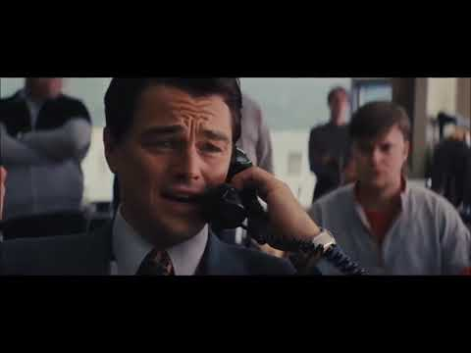

Slide 35
4. Propósito, Código, Missão
Primícias, valores e conduta

Slide 36
Propósito
“O nosso propósito é gerar um diferencial competitivo para o nosso cliente, fazê-lo se sentir bem atendido e resolver o problema a qualquer custo através de tecnologia”
Cesar Baleco - CEO do Grupo.

Slide 37
MISSÃO
Nos conectar com os clientes com a melhor experiência possível para que confiem em nós, nos conheçam e se permitam fazer parte do nosso cotidiano!

Slide 38
Código
Nosso DNA exige uma conduta de transparente com o cliente e com a empresa
Atendimento e cordialidade com excelência
Agilidade e mobilidade
Todos os atendimentos tem solução
Nunca abandonar o cliente ou deixá-lo sem atendimento

Slide 39

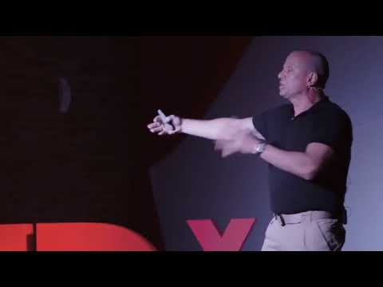
5- O que é missão?
Paulo Storani - Ex Capitão do BOPE no qual foi inspirado o Cap. Nascimento

Slide 40
6. FIT Cliente ideal & ICP
Qual o melhor perfil de cliente para atendermos?

Slide 41
O que é ICP?
Carinhosamente chamamos de Indicador de Cliente Perfeito, não é uma regra mas um norte para entendermos quem seria o cliente perfeito.
Já que temos a oportunidade de escolher os clientes que gostaríamos de atender, podemos nos basear nisso para ver se o cliente tem FIT, se deu match, se é o que buscamos.
Para identificarmos se é uma boa oportunidade, levamos em consideração a experiência com clientes atuais e clientes de Excelência.

Slide 42
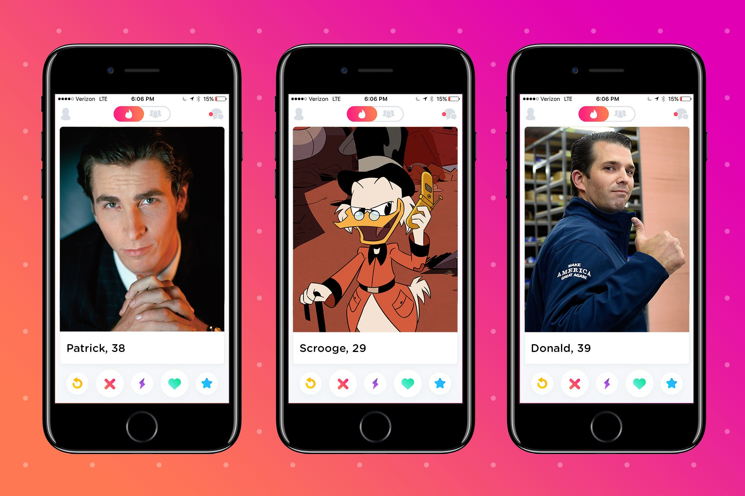
Se fossemos escolher, como seria o perfil do nosso cliente?

Slide 43
Perfil
Variáveis Primárias: Z-Api
É Dev, CTO, Programador, faz ADS.
Já tem uma API
Quer desenvolver uma solução com API para Whatsapp
É uma software house ou faz parte de uma
Já comercializa os serviços
Tem a necessidade de migrar entre 400 e 1.000 números (instâncias)
Esse é o perfil perfeito, mas claro que temos ressalvas e outras características de excelentes clientes. Esse seria nosso cenário mais feliz!

Slide 44
Perfil
Variáveis Primárias: PlugChat
Proprietário ou sócio de uma empresa
Já utiliza um concorrente nosso (Utalk, Sirera, PoliChat Zenvia)
Precisa de uma solução para unificar os colaboradores em 1 número
Tem a necessidade de migrar entre 10 e 15 atendentes

Slide 45

“ O perfil de cliente ideal é aquele que apresenta a maior rentabilidade para a empresa, ao mesmo tempo que a empresa tem alta probabilidade de ganhar oportunidades.
Para determiná-lo, basta olhar para os top 5~10 clientes da sua empresa e identificar as características como segmento de mercado, porte da empresa, região geográfica, cargo e departamento do contato. "
Livro Receita Previsível - Aaron Ross
Notes:
“Receita Previsível”, chamado de Bíblia de Vendas do Vale do Silício!”
Aaron assumiu o cargo de diretor de vendas corporativas na Salesforce - E foi com o auxílio de suas estratégias que a Salesforce incrementou sua receita em $100 milhões em seus primeiros anos.
E olha como ele definiu ideal customer profile:

Slide 46

# Processo
Pesquisa de modelos
Pesquisa de estudos anteriores
Bench
Estudo State of clients
Construção do perfil
Notes:
Nesse momento vimos que nosso escopo de projeto precisava de algumas fases a mais: fomos tentar conhecer melhor então quem são nossos clientes e analisar a atratividade e fit dos mercados

Slide 47

# State of Clients
1° passo: analisar nossa base de clientes para entender seu perfil.
Características
Localização
Segmento
Tamanho da empresa
Funcionários
Notes:
Selecionamos características do cliente...

Slide 48
# State of Clients
1° passo: analisar nossa base de clientes para entender seu perfil.
Características
Indicadores
Ticket médio
Churn
Quantidade de clientes
LTV
Tempo médio de vida
Localização
Segmento
Tamanho da empresa
Funcionários dedicados a marketing
Maturidade digital
Notes:
E alguns indicadores de sucesso…

Slide 49

E o mercado, reflete a nossa base de clientes?
Notes:
Agora sabemos a quantidade de clientes de cada segmento e como desempenham. E o mercado? Esse números são similares?

Slide 50
# Market Scoreboard
Entender o tamanho do mercado e onde estão as oportunidades. Criamos um coeficiente comum que ajuda a simplificar análises para decisões estratégicas.
Notes:
O quanto de cada mercado nossos cliente representam? Qual o tamanho destes mercados? Qual a atratividade deles?

Slide 51

Afinal, quem é o nosso cliente ideal?

Slide 52
O Ideal Customer Profile é uma descrição que
resume o seu melhor cliente. Ele se identifica com o seu negócio, confia em você, é engajado e tem suas necessidades supridas com bons resultados.
Notes:
Antes de mais nada, a gente tem que deixar todo mundo com a mesma base do que é Ideal Customer Profile. ICP é ...

Slide 53
!
Ainda não é uma descrição de buyer persona;
Não é um perfil exclusivo nem é estático;
Não é o único tipo de pessoa com quem você
fará negócio.
Notes:
DIsclaimer super importante e que causa confusão em muita gente é:

Slide 54

# ICP Modelo Four PIxel
O que é sucesso?
Alto Ticket médio
Alto LTV
Baixo ciclo de venda
O que não é sucesso?
Churn com menos de 9 meses
O que é sucesso?
Alto Ticket médio
Alto LTV
Baixo ciclo de venda
Cliente Auto Didata
O que não é sucesso?
Churn com menos de 6 meses (não paga seu CAC)
Notes:
Como temos muita informação e clientes de diferentes portes e diferentes segmentos, consideramos os seguintes critérios:

Slide 55
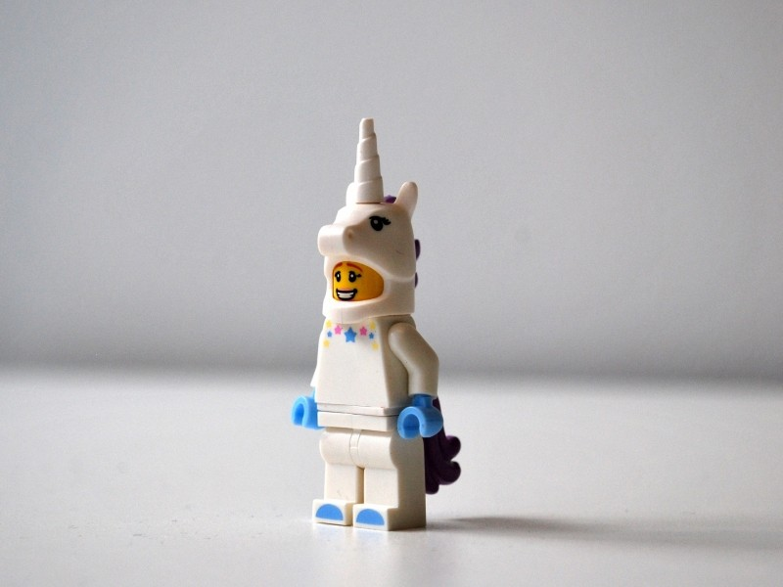
Nosso cliente Ideal
Z-Api

Slide 56
É uma média entre 11 e 290 funcionários
Churn com menos de 9 meses têm menos de 10 funcionários. Quanto menor a empresa maior a chance de churn. A partir de 11 func. redução drástica do churn.
Tem ao menos 1 funcionário dedicado ao DevOps, Integração, Inovações e Novos Produtos
Empresas com funcionário dedicado têm 45% menos risco de churn.
Tem potencial de crescimento (volume de cliente acima de 100 que precisam do Z-Api)
Leads com +100 instâncias com a gente pagas, tendem a ter LTV maior, paga o CAC e tem potencial de crescimento.
Necessitam escalar a venda de serviços através do Whatsapp com uma ferramenta estável e com um custo acessível
Perfis de clientes que precisam com urgência e precisam resolver um problema tendem a querer resolver e possivelmente fiquem + tempo como clientes.
Já usa uma solução parecida ou está buscando uma solução melhor, mais estável
Clientes que já possuem uma solução estão mais maduros e prontos para uma compra
Notes:
Vale destacar que todos aqui são acionáveis e possíveis de descobrir com ações de marketing

Slide 57
Nosso cliente Plugchat

Slide 58
É uma média entre 11 e 290 funcionários
Churn com menos de 9 meses têm menos de 10 funcionários. Quanto menor a empresa maior a chance de churn. A partir de 11 func. redução drástica do churn.
Tem ao menos 1 funcionário dedicado a gestão e supervisão do atendimento.
Empresas com funcionário dedicado têm 45% menos risco de churn.
Tem potencial de crescimento (volume de cliente acima de 5 operadores)
Leads com +5 operadores tendem a ter LTV maior, paga o CAC e tem potencial de crescimento.
Necessitam melhorar o atendimento da empresa e unificar pessoas
Perfis de clientes que precisam com urgência e precisam resolver um problema tendem a querer resolver e possivelmente fiquem + tempo como clientes.
Já usa uma solução parecida ou está buscando uma solução melhor
Clientes que já possuem uma solução estão mais maduros e prontos para uma compra
Notes:
Vale destacar que todos aqui são acionáveis e possíveis de descobrir com ações de marketing

Slide 59

PERSONAS
SCORING
SLA
QUALIFICAÇÃO AO LONGO DO FUNIL
ICP

Slide 60
Z-Api

Slide 61
1 - O sonho de cliente - A
Funcionários: +100
Fee mensal médio: R$ 100.000
Instâncias conosco: +1.700
Z-Api Partner Black Diamond
Profissional de Integrações: Possui
Tem ou já teve uma API: Sim
Tem certa urgência para migrar: Sim
Notes:
Incluir (se houver) cases de sucesso ou entregas que comprovem o retorno do seu trabalho com seus clientes.

Slide 62
2 - Excelente Parceiros - B
Funcionários: 50
Fee mensal médio: de R$35k a 70k
Instâncias conosco: 500 a 1000
Z-Api Partner Diamond
Profissional de Integrações: Possui
Tem ou já teve uma API: Sim
Tem certa urgência para migrar: Sim
Notes:
Incluir (se houver) cases de sucesso ou entregas que comprovem o retorno do seu trabalho com seus clientes.

Slide 63
3 - Bons Parceiros- C
Funcionários: 20 à 30
Fee mensal médio: de R$8k a 30k
Instâncias conosco: 100 a 400
Z-Api Partner Gold
Profissional de Integrações: Não
Tem ou já teve uma API: Sim
Tem certa urgência para migrar: Sim
Notes:
Incluir (se houver) cases de sucesso ou entregas que comprovem o retorno do seu trabalho com seus clientes.

Slide 64
4 - Cuidado - D
Funcionários: 10 à 15
Fee mensal médio: de R$2.5k aR$ 5.5k
Instâncias conosco: 25 a 50
Z-Api Partner Silver
Profissional de Integrações: Não
Tem ou já teve uma API: Não
Tem certa urgência para migrar: Não
Notes:
Incluir (se houver) cases de sucesso ou entregas que comprovem o retorno do seu trabalho com seus clientes.

Slide 65
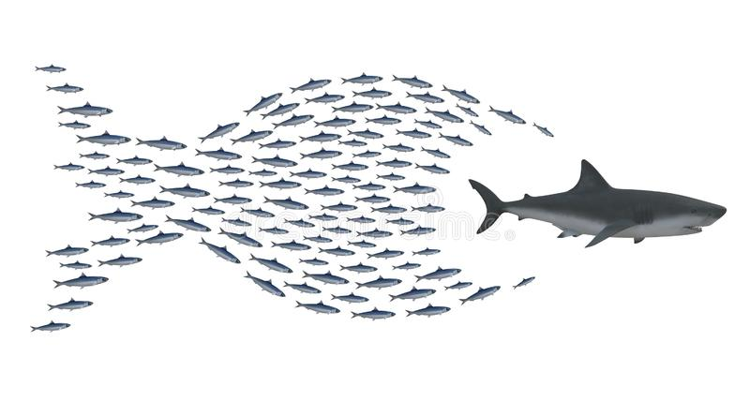
4 - Cliente Sardinha- E / Precisa muitos desses para preencher 1
Funcionários: 1 à 5
Fee mensal médio: de R$99
Instâncias conosco: 1
Z-Api Partner: Não
Profissional de Integrações: Não
Tem ou já teve uma API: Não
Tem certa urgência para migrar: Não
Pretensão de volume: Só 1 utilização
Clientes: -10
Notes:
Incluir (se houver) cases de sucesso ou entregas que comprovem o retorno do seu trabalho com seus clientes.

Slide 66
Plugchat

Slide 67
1 - O sonho de cliente - A
Funcionários: +100
Fee mensal médio: +R$ 4.000
Operadores conosco: +100
Gestor de Atendimento: Possui
Tem ou já teve solução: Sim
Tem certa urgência para resolver: Sim
Notes:
Incluir (se houver) cases de sucesso ou entregas que comprovem o retorno do seu trabalho com seus clientes.

Slide 68
2 - Excelente Clientes - B
Funcionários: +50
Fee mensal médio: +R$ 2.000
Operadores conosco: +50
Gestor de Atendimento: Possui
Tem ou já teve solução: Sim
Tem certa urgência para resolver: Sim
Notes:
Incluir (se houver) cases de sucesso ou entregas que comprovem o retorno do seu trabalho com seus clientes.

Slide 69
3 - Bons Clientes- C
Funcionários: +25
Fee mensal médio: +R$ 1.000
Operadores conosco: +25
Gestor de Atendimento: Possui
Tem ou já teve solução: Não
Tem certa urgência para resolver: Sim
Notes:
Incluir (se houver) cases de sucesso ou entregas que comprovem o retorno do seu trabalho com seus clientes.

Slide 70
4 - Cuidado - D
Funcionários: +10
Fee mensal médio: de R$600,00
Operadores conosco: 10
Gestor de Atendimento: Não
Tem ou já teve solução: Não
Tem certa urgência para resolver: Não
Notes:
Incluir (se houver) cases de sucesso ou entregas que comprovem o retorno do seu trabalho com seus clientes.

Slide 71
4 - Cliente Sardinha- E / Precisa muitos desses para preencher 1
Funcionários: 3 a 5
Fee mensal médio: de R$179,00
Operadores conosco: 3
Gestor de Atendimento: Não
Tem ou já teve solução: Não
Tem certa urgência para resolver: Não
Notes:
Incluir (se houver) cases de sucesso ou entregas que comprovem o retorno do seu trabalho com seus clientes.

Slide 72
7. Atendimento
Abordagem, discurso, tratativa com o cliente e resolução de problemas

Slide 73
Entendendo o cliente que pede Suporte
Enfrentou algum tipo de problema ou dúvida severo
Entrou em contato querendo nos conhecer
Não sentiu confiança em nós
Precisa resolver algo rápido
Provavelmente nos enxergou como uma última tentativa de solução de algo
Possivelmente irritado, estressado e com tom de voz alterado
Fará de tudo para resolver o problema rápido e precisa de agilidade
Se sente especial com muito mais importância que todo o restante
Vai apelar para nós de todas as formas que ele imaginar na hora

Slide 74
Possíveis percepções!
Ele não nos conhece
Não confia na empresa
Não confia em você
Não sabe o que você faz
Não sabe se realmente existimos
Vai questionar e duvidar de tudo!

Slide 75
8. Playbook de Atendimento
Processo de recepção / Atendimento / Resolução / Passagem

Slide 76
8.1 Abordagem

Slide 77
Abordagem de Atendimento
Quem sou? Cargo / Função
Quem somos (Propósito) / O que fazemos (Missão)
Arquétipo do Sábio/Curador - Como eu posso ajudar?
Ouvir o problema

Slide 78
Quem sou?
Se APRESENTE com nome e sobrenome, demonstre autoridade mostre que você é A PESSOA que vai resolver. O BOPE subindo… Se tu não resolver só chamando o Exército. Seja cordial com o cliente, demonstre educação e empatia. “Olá {Nome Lead}, (bom dia/tarde) Tudo bem? Fico feliz em conversar contigo! Eu sou o (a) {Nome / Sobrenome}. Sou o (Cargo, função de autoridade)
Ex: “Olá (Júlio), bom dia! Tudo bem? Fico feliz em conversar contigo. Eu sou o Higor Plens. Diretor Comercial no Grupo Four Pixel. Responsável pelo programa de parceiros do Z-Api
Ex: “Olá (Júlio), bom dia! Tudo bem? Fico feliz em conversar contigo. Eu sou o Higor Plens. Coordenador do Time de Atendimento do Plugchat. Sou responsável pelas soluções prestadas pelo departamento.

Slide 79
Quem somos / O que fazemos?
NOS APRESENTA de forma objetiva, mostrando a nossa essência, propósito, o grupo e especificamente A EMPRESA do grupo no qual estamos representamos e quem somos, demonstrar confiança e credibilidade utilizar cases, exemplo de clientes, número de clientes aproximados, onde atuamos. Tudo isso pode contribuir para que o cliente nos veja como uma empresa no qual irá ajudar ele a crescer e não o contrário. É muito importante passarmos ao nosso futuro cliente ou atual que o problema será solucionado com eficiência pelo melhor time que ele poderia ter.
“Olá {Nome Lead}, (bom dia/tarde) Tudo bem? Fico feliz em conversar contigo! Eu sou o (a) {Nome / Sobrenome}. Sou o (Cargo, função de autoridade) (Nome do grupo / empresa). (Quem somos / o que fazemos)
Ex: “... Cargo (Diretor Comercial) no Grupo Four Pixel. Somos especialistas no maior ecossistema de tecnologia do país. Somos especialistas em Multi Operadores com UM número de Whatsapp. Dar contexto (Fiquei feliz de receber o seu contato e interesse pelo formulário que preencheu, parabéns pela escolha). Hoje atendemos clientes em +20 estados e fazemos parte do maior ecossistema de tecnologia e vendas do país, esperamos ajudar a sua empresa a crescer com a gente!
.

Slide 80
Arquétipo do Sábio/Curador - Como eu posso te ajudar?
Quando vamos em um especialista, um médico, um consultor de grandes negócios a primeira impressão que temos é justamente que aquela pessoa é uma grande autoridade e referência no assunto. Uma das palavras utilizadas é justamente essa. Quando usamos no cotidiano sem técnica pode ser uma frase rotineira.
Mas após um Storytelling de impacto uma pergunta dessa seria como se o Gênio da Lâmpada aparecesse para nos ajudar, por isso é um dos arquétipos e estratégias que devemos adotar para proporcionar uma melhor experiência.
Ex: “Júlio, como eu posso te ajudar a… (bater no problema ou dor que ele tem ou que solucionamos) resolver o atendimento da sua empresa para te proporcionar mais mobilidade e tempo para investir em outras frentes da empresa?
Ex: “Júlio, como eu posso te ajudar a… (bater no problema ou dor que ele tem ou que solucionamos) se integrar na Maior API de integração com o Whatsapp do país e te possibilitar escalar seu negócio com um novo produto que pode agregar muito ao seu cliente e fazer você lucrar mais?

Slide 81
Perguntas Assertivas! CTA
Aqui é muito importante fazer perguntas ótimas para qualificar nosso contato e não dar abertura para que o cliente possa escapar ou ignorar uma mensagem nossa. Sempre finalizar uma mensagem com uma pergunta para nunca encerrar absolutamente nossa conversa antes de resolvermos.
Ex: “Júlio, quantos números de Whatsapp você acredita que precisa migrar com o Z-Api?
Ex: “Júlio, qual o tempo em que temos para solucionar isso ao seu ver?”
Ex: “Júlio, você já tem um negócio em que precisa melhorar X?”
Ex: “Júlio, quantas pessoas hoje têm na empresa contigo?”

Slide 82
Exemplo de uma abordagem receptiva
“Olá, bom dia Júlio (nome do cliente). Tudo bem? Aqui é o (Quem eu sou com autoridade)Gabriel Marques. Coordenador de Atendimento do (nome da empresa representada) Plugchat. (Quem somos como grupo) Uma empresa do Grupo Four Pixel. Nós somos (Quem somos como empresa) o (O que fazemos / Especialidade) Melhor Chat de Atendimento para empreendedores do país. Somos especialistas em Multi Operadores com UM número de Whatsapp.
(Conexão com o cliente, fazer ele se sentir importante)Fiquei feliz de receber o seu contato. (Contexto / Motivo do contato) Devido ao seu interesse pelo formulário que preencheu, parabéns pela escolha. (Cases / Funcionou pra quem?) Hoje atendemos clientes em +20 estados e (Autoridade) fazemos parte do maior ecossistema de tecnologia e vendas do país, (Condução / Arquétipo de curador, sábio) esperamos ajudar a sua empresa a crescer com a gente! Como eu posso te ajudar? Para eu entender melhor do seu negócio. (CTA - Chamada para ação pergunta) Quantos telefones com Whatsapp você tem aí na empresa?
.

Slide 83
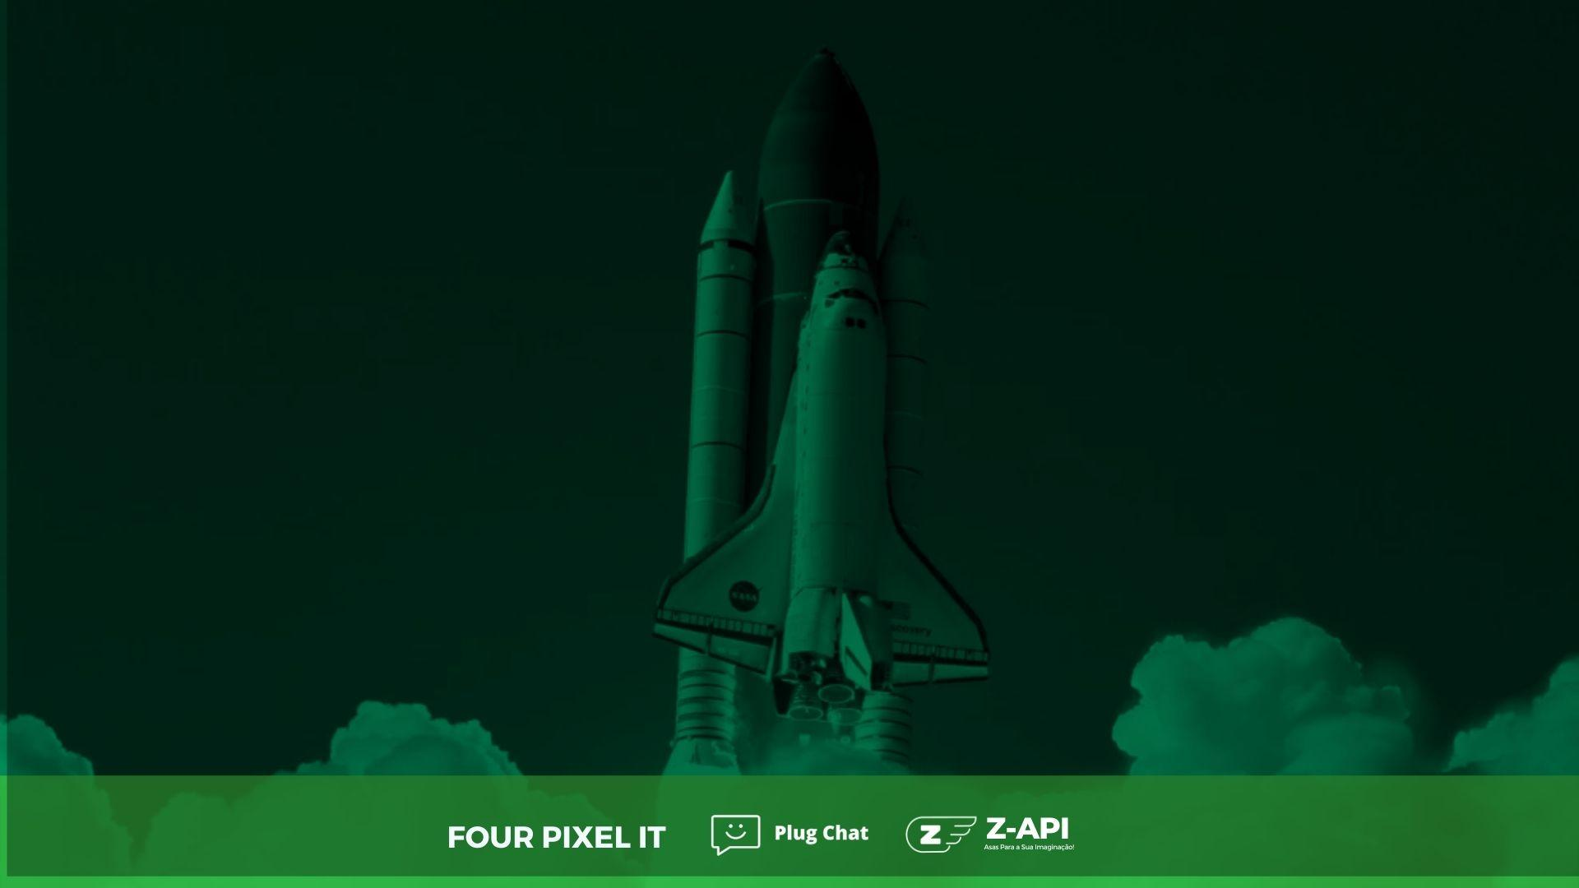
NÃO SE ESQUEÇA DAS 3 REGRAS PARA QUALQUER NEGOCIAÇÃO OU ATENDIMENTO
Não faça a primeira proposta
Faça sua melhor pergunta
Conte sua melhor história!
Fale menos e ouça mais, pergunte assertivamente para que o cliente reflita, conte a melhor história para a resolução do problema dele.

Slide 84
8.2 Perfis de cliente

Slide 85
Perfil do Cliente Z-Api
PERFIL DO CLIENTE
Número de colaboradores
Valor do FEE
Instâncias com a gente
Plano de parceiro
Profissional interno?
Já tem ou teve API antes?
Urgência?
MQL - MARKETING QUALIFIED LEAD - Qualificação dos Leads Captados pelo Marketing
SQL - Objetivo - Validar Perfil ideal + Dor do cliente + Informações do que já atua, entender as necessidades do lead, se ele é autoridade na empresa ou decisor, validar o Timming do lead, se ele possui os investimentos necessários para ser um cliente. Após validar, qualificar e identificar o potencial para se tornar cliente e direcionar para nosso fluxo.
ORIGEM DO LEAD
MOTIVOS
CAMPANHAS - REVISAR CAMPANHAS DE VENDAS / PERFIL VOLTADO PARA VOLUME OU CONSULTIVO?

Slide 86
Perfil do Cliente Plugchat
PERFIL DO CLIENTE
Funcionários
FEE
Operadores com a gente
Gestor de atendimento
Solução anterior?
Urgência? Dor latente?
MQL - MARKETING QUALIFIED LEAD - Qualificação dos Leads Captados pelo Marketing
SQL - Objetivo - Validar Perfil ideal + Dor do cliente + Informações do que já atua, entender as necessidades do lead, se ele é autoridade na empresa ou decisor, validar o Timming do lead, se ele possui os investimentos necessários para ser um cliente. Após validar, qualificar e identificar o potencial para se tornar cliente e direcionar para nosso fluxo.
ORIGEM DO LEAD
MOTIVOS
CAMPANHAS - REVISAR CAMPANHAS DE VENDAS / PERFIL VOLTADO PARA VOLUME OU CONSULTIVO?

Slide 87
Apresentação
Se APRESENTE Valide se a pessoa tem TEMPO (Porém, não dê abertura que a conversa possa ser evitada): “{Nome do lead} Você tem 5 minutinhos para a gente conversar?
Explique o PORQUÊ você está ligando (definir o contexto) de ter entrado em contato: Vi que...
(Inbound - Ativo) Você já acompanha nossos materiais há bastante tempo.
(Inbound - Ativo )Você conheceu nosso material recentemente .
(Inbound - Ativo) Recentemente você entrou em contato conosco (Ficou com dúvidas}.
(Inbound - Receptivo) Você solicitou um orçamento nosso.
(Inbound - Receptivo) Você preencheu um formulário para contato.
Explore o OBJETIVO DO CONTATO:
Visitei o (seu website e/ou mídia social) e tenho algumas sugestões sobre como você pode melhorar seus canais de atendimento.
Mas ainda assim, existe algo específico que você esteja buscando ajuda?

Slide 88
Origem: De onde vem esse cliente ou prospect?
Os leads podem chegar de várias formas e o atendimento também. Nosso primeiro passo é saber a Origem desse contato para qualificar e saber a melhor tratativa. Depois da origem é imprescindível entendermos o Motivo e assim entender como tratá-lo.
INDICAÇÃO E BOCA A BOCA (networking)
INDICAÇÃO DE CLIENTES / PARCEIROS - Alguém nos indicou (muito cuidado com esse perfil de lead)
INBOUND MARKETING (campanhas) - Acompanha a gente e Levantou a mão pedindo contato.
BASE DE CLIENTE: Já nos conhece, é cliente ou parceiro de negócios.
OUTBOUND - Contato Ativo- Leads totalmente frios que tomamos a iniciativa de chamálos ou já vindos da Base que já nos conhecem apenas, viram algum conteúdo apenas e nunca tomaram iniciativa.

Slide 89
Motivo de Prospectos: Por quê chegou até nós? Qual o caminho percorreu?
PRECISA DE SUPORTE - Não conseguiu pagar, esqueceu a senha, Plataforma com alguma instabilidade, dúvidas sobre funcionalidades
QUER NEGOCIAR PREÇO - Não entendeu nossa forma de cobrança e quer negociar com alguém
FICOU COM DÚVIDAS SOBRE NÓS - Quer tirar suas dúvidas, nos conhecer, ver se realmente existimos, quer falar com um humano, não sentiu credibilidade.
CONFUNDE O QUE SOMOS - NÃO ENTENDEU NÓS CORE.
OS PERDIDOS
OS FANTASMAS QUE SOMEM
TESTA E SOME
O POSSÍVEL PARTNER QUE FICA NAS ESCONDIDAS

Slide 90
Modelo de negócio
Hipótese do MODELO DE NEGÓCIO:
Pelo que eu entendi vocês são {hipótese sobre o modelo de negócio}, é isso mesmo?
Entenda a ESTRUTURA DA EMPRESA (primeira chance de VALIDAÇÃO DO ICP - Ideal Customer Profile - Perfil de cliente ideal):
Você se cadastrou como cargo XXX pela {área que o lead cadastrou na LandingPage}, confirma?
Qual a função você desempenha dentro da empresa?
Quantos funcionários vocês têm na operação no geral?
Como vocês fazem (problema dores que atuamos) o atendimento dos clientes atualmente? Internamente tudo pelo Whatsapp Web normal e cada operador com 1 número e celular?
Entenda o MODELO COMERCIAL:
Como funciona o seu Modelo Comercial?
Como você atende os clientes?
Se eu sou um potencial cliente de vocês, como vocês me encontram e como eu encontro vocês? Como me atenderia?
Como você faz vendas? Como funciona o atendimento interno?
Qual o seu principal canal de vendas?
Como você converte leads em vendas?
Qual a estratégia para captar os leads que entram no site e tem dúvidas??

Slide 91
Geração de valor
Apresentar brevemente como podemos AJUDAR o lead a atingir o objetivo/resolver o problema.
{Nome do lead} Nós conversamos com várias empresas diariamente que apresentam esse mesmo problema/objetivo! Para solucionar esse ponto nós basicamente {solução rápida que gere valor} Ex:
Com um mercado cada vez mais competitivo e cada vez mais alto o valor para adquirir um lead e contando o fato que apenas 1% dos visitantes do site irão comprar, temos sempre que elaborar uma estratégia muito inteligente e eficaz para reter esses visitantes concorda? Então porque não ajudá-los nas dúvidas? Esse trabalho de um atendimento mais humano pode melhorar significativamente seu número de vendas e a satisfação do seu cliente com o teu atendimento.
Validação da GERAÇÃO DE VALOR (terceira chance de VALIDAÇÃO DO ICP):
Você acredita que dessa forma conseguiríamos solucionar esse problema de (DOR / PROBLEMA RELATADO)?
Como você acredita que conseguiria executar esse tipo de soluções internamente?
{Lead}, Fizemos uma pesquisa com a nossa base de mais de 5 mil clientes e percebemos que aqueles que tendem a ter mais resultados resolvendo esse mesmo problema / alcançando esse mesmo objetivo buscam uma solução para automatizar o processo mas ainda sim tendo a gestão eficiência e acompanham a equipe.

Slide 92
Passagem
Gere valor atrelando a próxima conversa ou objetivo/problema do lead:
{Nome do lead} entendi bem o seu cenário e como conversamos, podemos te ajudar a resolver esse problema/atingir esse objetivo aqui na (empresa que representamos - Plugchat ou Z-Api). Para entender como faremos isso, vou te fazer algumas perguntas e direcionar para o nosso site no qual pode fazer tudo sozinho! Se precisar de ajuda, estou por aqui também para acompanhá-lo.
{Nome do Lead} Aqui na (empresa que representamos - Plugchat ou Z-Api) nós já ajudamos mais de X clientes, muitos deles com esse mesmo problema/objetivo que você me apresentou. Para ajudar essas empresas nós sempre realizamos um prévio bate papo por aqui mesmo para entender como podemos ajudá-lo. (pergunta de qualificar)
Passagem para o Próximo estágio:
Vi que tem potencial para ser um parceiro Z-Api, vou direcionar teu contato para o Higor responsável pelo canal de Parceiros
Nesse cenário teu, acredito que o ideal seriam X operadores, vou te orientar como começar a testar gratuitamente com a gente
Se você preferir, não tem problema podemos agendar uma reunião para eu te acompanhar e nos alinharmos. Vou te enviar minha disponibilidade da agenda.

Slide 93
Tipos de Leads

Slide 94
Tipos de Leads que encontramos no Z-Api
1º - Devs com problemas técnicos com a instância ou coisas do tipo ( geralmente já tem a plataforma contratada por um bom período e ocasionalmente acontece algum problema na instância desconectando instância e reiniciando o serviço).
2º - Devs que estão testando a API e começando a fazer a integração ( muitas vezes tem perguntas sobre a documentação ou como utilizar nossos métodos )
3º - Devs que estão querendo uma API, mas que não sabem como funciona ( geralmente são devs que começam com poucas instâncias e levam um período para testar a api )
4º - Devs que não sabem bem o que querem mas que tem uma demanda que se encaixa com a empresa ( geralmente são pessoas que vão entrar em contato e que vão explicar o funcionamento do sistema e da empresa para nós avaliarmos se eles precisam ou não da nossa api )
5º - Devs que estão testando a API porém não querem pagar por uma instância até ter o produto em produção ( geralmente são os lead que vem pedir por aumento de trail semanalmente, até que terminem a aplicação ou que cortemos o trial dele )
6º - Donos da empresa que estão com problemas no seu sistema e vem entrar em contato ( muitas vezes acontece de estar conversando com um dono da empresa que não entende muito do sistema ou do Z-api, ele vai repassar as suas mensagens pro dev )
7º - Fantasmas ( são leads de pessoas que aparecem para te perguntar algo, mas, nunca respondem suas mensagens ou simplesmente somem )
8º - Devs que estão com problemas nas próprias aplicações (Devs que não querem assumir os problemas do sistema, terceirizando para nós o problema )
9º - Leads desqualificados ( algumas vezes aparecem contatos de pessoas que não se qualificam como clientes, não são programadores ou que tenham um sistema, entram em contato por engano ou por que querem outras coisas que não se aplicam a empresa )
10º - Devs que querem cupom ou descontos ( geralmente são contatos que acabam reclamam do valor ou que querem descontos ou cupons nas suas instâncias, geralmente são pessoas com apenas uma instância e vai contratar uma nova e quer um desconto por estar fazendo um "favor" a nossa empresa por ter comprado uma nova instância )
11º - Clientes que querem saber mais sobre o produto e sobre a empresa

Slide 95
Tipos de Leads que encontramos no PlugChat
1º - Fantasmas ( são leads que nem conseguimos qualificar, não respondem mensagems mesmo quando eles mesmo entram em contato ou simplesmente somem )
2º - Lead que querem saber sobre o produto e como funciona ( geralmente entram em contato perguntando sobre o sistema e como funciona mas que perdem interesse rápido )
3º - Leads de pessoas que querem testar e saber como fazer isso
4º - Leads de pessoas que estão testando e tem perguntas sobre features e dúvidas do sistema
5º - Leads de pessoas que conhecem o produto e que tem uma assinatura com um produto semelhante e querem trocar por n motivos

Slide 96
9. Canais de Aquisição de Clientes

Slide 97

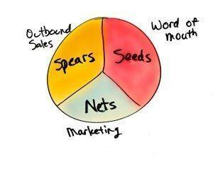
Canais de Aquisição de Clientes
SPEARS - OUTBOUND / Contato ativo
NETS - INBOUND / Receptivo / Mkt
SEEDS - NETWORKING & INDICAÇÃO

Slide 98
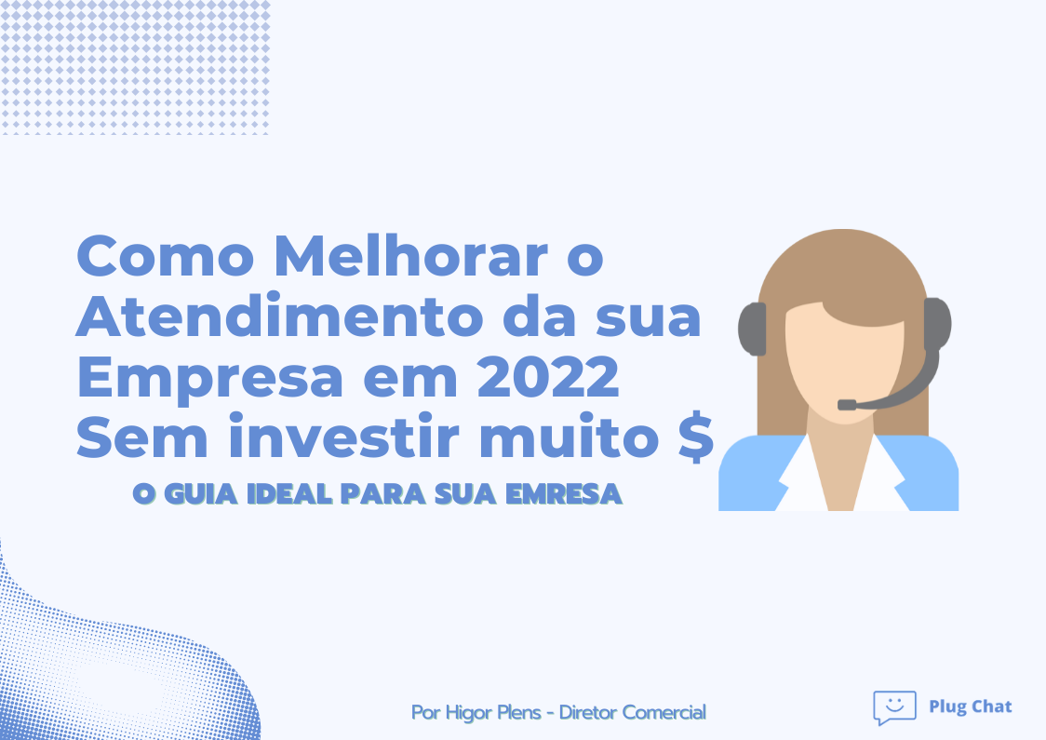
Canais de Aquisição
NETS - INBOUND
Materiais para ensinar clientes
Ebooks com parceiros
Atualização conteúdo de valor

Slide 99
Canais de Aquisição
SEEDS - NETWORKING - INDICAÇÃO - PARCEIROS E COLLABS
Programa de Indicação:
X tempo de bonificação na mensalidade
Desconto de X para o indicado
X% de comissão sobre a assinatura do cliente
E-mail marketing para base + Landing Page para indicação
Campanhas de indicação premiada: Indicando um lead que fechar X% em Y mês

Slide 100
Como um bom atendimento pode te fazer aumentar até 30% do faturamento?

Slide 101

10. Etapas de vendas

Slide 102
Gatilhos de passagem
Qualificação > Avaliação: ICP validado
Avaliação > Solução: Briefing preenchido
Solução > Negociação: Proposta apresentada e follow up agendado
Negociação > Fechamento: Direcionar ao site e assegurar o pagamento / Com comprovante, forma e data de pagamento acertadas

Slide 103

11. BRIEFING & PROPOSTA

Slide 104
Proposta de Projeto
Briefing
Proposta 1. Problema 2. Objetivo 3. Cenário ideal 4. Cenário atual 5. Plano de ação tático 6. Alinhamento do sonho + CTA
9. Pessoas & Entregáveis
Negociação

Slide 105

Exemplo de Proposta Comercial

Slide 106
Como está o Cenário atual?
Seja o problema do cliente com vendas ou suporte. Precisamos colocá-lo para ver a realidade, confirmar informações verificarmos hipóteses, percepções e obter o máximo de informação quando solucionarmos.
“Pelo que conversamos hoje você tem 10 vendedores mas cada 1 tem um número de celular pela empresa, um aparelho, se conectam no Whatsapp Web e fazem atendimento certo? Com isso você não consegue ter acesso as conversas não consegue metrificar a ociosidade da equipe, qualidade do atendimento prestado, conversas, acesso aos históricos de conversa e tratativas. Logo, sua nota segundo o cliente está caindo a qualidade e você consequentemente perdendo clientes.
Então seria esse o problema imediato que temos que resolver. Te ajudar a economizar nessa estrutura de aparelhos, chip’s e contas. Unificar um só canal e te dar visibilidade como gestor para acompanhar a equipe e melhorar seu atendimento.”

Slide 107
Cenário ideal com a nossa solução
“Com uma solução de multi operadores em um só número de Whatsapp tendo em vista que hoje sua equipe tem 5 operadores, você já conseguiria diminuir o custo operacional de atendimento para começar, isso devido a média de preço de um aparelho celular mediano para utilizar o dia todo, que tenha uma memória bacana XYZ. Sem contar o custo recorrente mensal de pelo menos um plano básico de R$39,90 para manter a linha ativa.
Além de diminuir o custo operacional, o acesso completo as conversas e métricas de atendimento da tua equipe, ociosidade e qualidade de atendimento.
Com o Plugchat conseguimos te trazer essa solução tudo em um só lugar, além de autonomia para sua equipe, configuração de mensagens prontas recorrentes, etiquetas de conversa e um layout totalmente responsivo.

Slide 108
Resumo - Investimento
Média investimento Mensal por Operador
R$59,90/mês
Resultado Esperado
Melhora de 30% na qualidade do atendimento e redução de 10% do custo operacional + aproveitamento de 15% de engajamento da equipe e redução de 10% na osciosidade

Slide 109



Recursos
Índice
A estrutura de atendimento atual do projeto está da seguinte forma:
Time de Diretoria Técnica
É o responsável pela execução do projeto, também o contato principal entre a SUA EMPRESA e a companhia.
Assistente de Projeto
Auxilia na execução do projeto.
Analistas de Inteligência
São responsáveis pelo monitoramento e pela análise no dia a dia do projeto.

Slide 110
12. Entrega de valor

Slide 111
1. Nunca saia de uma reunião sem uma data de follow-up
Perguntas:
Não quero te atrapalhar entrando em contato de forma desnecessária, por isso gostaria de agendar com você uma data para ter sua resposta sobre. Posso te ligar na sexta-feira?
Há outras pessoas que você tem que consultar para tomar a decisão? Quem?

Slide 112
2. Relembre-o que ele está comprando é a cura/dor - Curador!
O cliente compra:
Aumento de receita
Redução de custo
Experiência melhor
Melhoria na sua equipe
Mais mobilidade
Menos trabalho

Slide 113
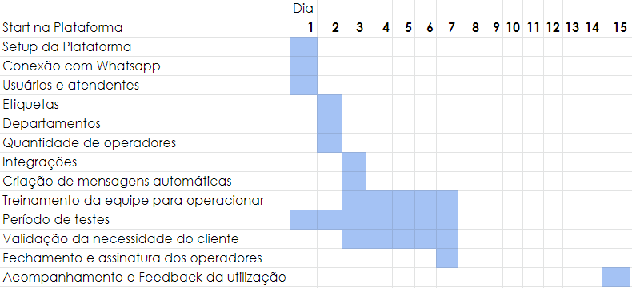
3. Cronograma de andamento

Slide 114
E para finalizar...

Slide 115


Slide 116
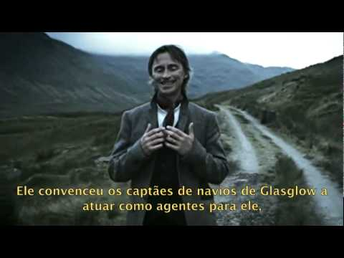

Slide 117
OBRIGADO!
BEM-VINDO AO TIME FOUR PIXEL!

